Slide 1



CHÀO MỪNG CÁC EM ĐẾN VỚI TIẾT TIẾNG VIỆT!

Slide 2

Bài 26: Trên các miền đất nước
Tiết 3: Viết

Slide 3





YÊU CẦU CẦN ĐẠT
Nghe – viết đúng chính tả đoạn thơ Trên các miền đất nước
Trình bày đúng các câu ca dao, biết viết hoa các chữ đầu mỗi câu thơ, tên riêng.
Viết đúng chính tả tên 2-3 tỉnh hoặc thành phố mà em biết; Làm đúng các bài tập chính tả phân biệt ch, tr..

Slide 4


1. Nghe - viết:
Trên các miền đất nước
Dù ai đi ngược về xuôi
Nhớ ngày Giỗ Tổ mùng Mười tháng Ba.
Đường vô xứ Nghệ quanh quanh
Non xanh nước biếc như tranh hoạ đồ.
Đồng Tháp Mười cò bay thẳng cánh
Nước Tháp Mười lóng lánh cá tôm.

Slide 5

1. Nghe - viết:
Trên các miền đất nước
Dù ai đi ngược về xuôi
Nhớ ngày Giỗ Tổ mùng Mười tháng Ba.
Đường vô xứ Nghệ quanh quanh
Non xanh nước biếc như tranh hoạ đồ.
Đồng Tháp Mười cò bay thẳng cánh
Nước Tháp Mười lóng lánh cá tôm.
Từ khó, dễ viết sai chính tả

Slide 6


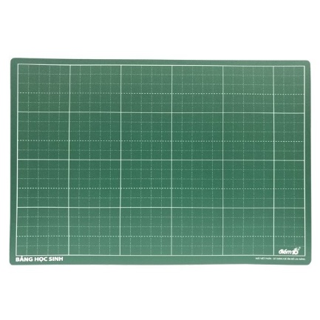
VIẾT TỪ KHÓ
quanh quanh
Giỗ Tổ
lóng lánh
hoạ đồ

Slide 7


1. Nghe - viết:
Thứ Năm ngày 25 tháng 4 năm 2022
Tiếng Việt
Nghe – viết:Tςên các mΗền đất nước
Câu 6 lùi 2 ô
Dù ai đi ngược về xuôi
Câu 8 lùi 1 ô
Nhớ ngày Giỗ Tổ mùng Mười tháng Ba.
- Viết hoa chữ cái đầu mỗi dòng, viết hoa tên riêng, từ cần được nhấn mạnh, thể hiện sự trân trọng, ngày tháng.
- Cách một dòng khi viết hết một câu ca dao.
Câu 6 lùi 2 ô
Đường vô xứ Nghệ quanh quanh
Câu 8 lùi 1 ô
Non xanh nước biếc như tranh hoạ đồ.
Nhận xét về cách trình bày giữa các câu ca dao?
Đoạn viết cần viết hoa những chữ nào?
Đồng Tháp Mười cò bay thẳng cánh
Nước Tháp Mười lóng lánh cá tôm.

Slide 8
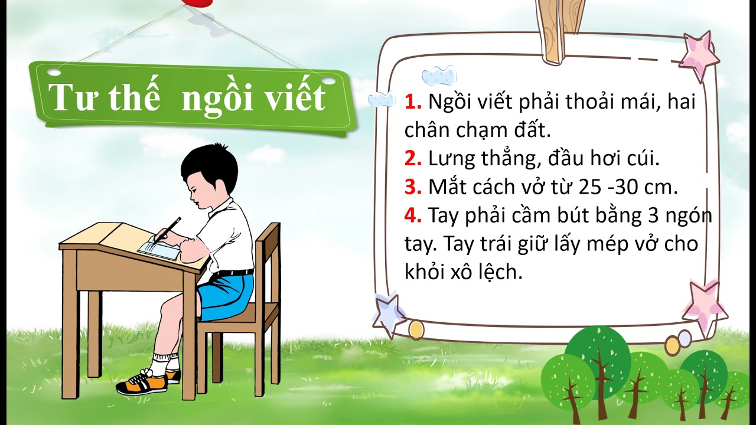

Slide 9









PPTtemplate http://www.1ppt.com/moban/
Nghe – viết

Slide 10
Đọc soát lỗi

Slide 11
2. Viết tên 2 – 3 tỉnh hoặc thành phố mà em biết.
Huế, Đà Nẵng, Nghệ An,
Thanh Hóa, Tây Ninh,...
Em cần lưu ý gì khi viết tên các tỉnh hoặc thành phố?

Slide 12
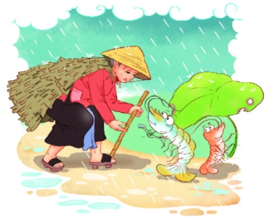
3. Chọn a hoặc b.
a. Chọn ch hoặc tr thay cho ô vuông.
tr
Bà còng đi ợ ời mưa
Cái tôm cái tép đi đưa bà còng.
Đưa bà đến quãng đường cong
Đưa bà vào tận ngõ ong nhà bà.
(Ca dao)
ch
tr

Slide 13
YÊU CẦU CẦN ĐẠT
Nghe – viết đúng chính tả đoạn thơ Trên các miền đất nước
Trình bày đúng các câu ca dao, biết viết hoa các chữ đầu mỗi câu thơ, tên riêng.
Viết đúng chính tả tên 2-3 tỉnh hoặc thành phố mà em biết; Làm đúng các bài tập chính tả phân biệt ch, tr..

Slide 14














Tạm biệt và hẹn gặp lại các em vào những tiết học sau!

